Slide 1
תכנות מונחה עצמים

Slide 2
תוכן
מהו תכנות מונחה עצמים
מחלקה
אובייקט
בנאי
פעולה

Slide 3
תכנות מונחה עצמים
עד כה השתמשנו בפיתון כשפה פרוצדורלית
עתה נשתמש בה כשפה מונחית עצמים
אנו מסתכלים על העולם כאוסף של עצמים
לכל עצם יש תכונות ופעולות

Slide 4
הגדרת מחלקה
מחלקה המייצגת כלב
שמות מחלקה נכתבים ללא קו תחתון בין המילים. לכל מילה אות ראשונה גדולה
class Dog:
pass

Slide 5
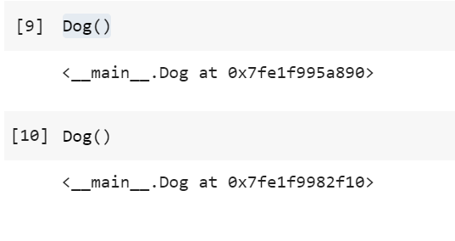
יצירת אובייקט - 1
יוצרים אובייקט באמצעות כתיבת שם המחלקה עם סוגריים
המספרים בהקסה הם כתובתו של האובייקט בזיכרון
נוצרו 2 אובייקטים שונים. כל אובייקט ממוקם במקום אחר בזיכרון

Slide 6

יצירת אובייקט - 2
דרך נוספת לראות שנוצרו 2 אובייקטים שונים
a = Dog()
b = Dog()
a == b

Slide 7
בנאי
שם הבנאי הוא תמיד __init__ . 2 קווים תחתונים בכל צד.
פרמטר ראשון תמיד יהיה self, מייצג את האובייקט שנוצר. פיתון ייצור אובייקט כלב בצורה אוטומטית ויעביר אותו לפרמטר זה.
תכונות האובייקט (instance attributes) מוגדרות בעת ההשמה שלהם
class Dog:
def __init__(self, name, age):
self._name = name
self._age = age
d = Dog('Homi', 10)

Slide 8

הגדרת תכונות האובייקט - 1
תכונות האובייקט מוגדרות בעת ההשמה הראשונה שלהם
התכונות מוגדרות על self ולא ניתן לגשת אליהם בלעדיו
class Dog :
def __init__ (self, name, age) :
self._name = name
self._age = age
def bark(self) :
self._test = 5
def print(self) :
print('test', self._test)
d = Dog('Homi', 10)
d.bark()
d.print()

Slide 9
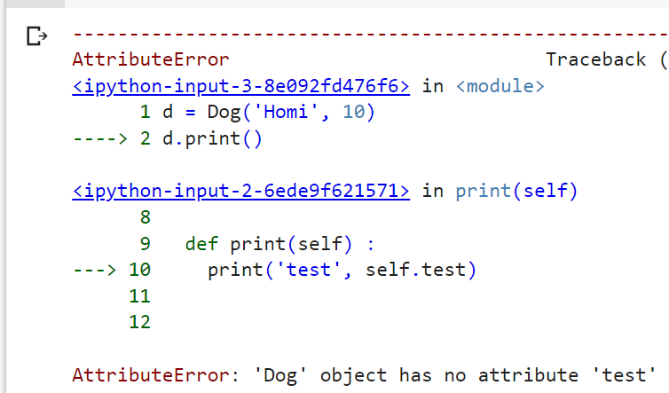
הגדרת תכונות האובייקט - 2
יש להיזהר לא לגשת לתכונה לפני שהוגדרה
class Dog :
def __init__ (self, name, age) :
self._name = name
self._age = age
def bark(self) :
self._test = 5
def print(self) :
print('test', self._test)
d = Dog('Homi', 10)
d.print()

Slide 10

הגדרת תכונות האובייקט - 3
ניתן לבצע בדיקה האם תכונה קיימת
class Dog :
def __init__ (self, name, age) :
self._name = name
self._age = age
def bark(self) :
if hasattr(self, ’_barks_no') :
self._barks_no +=1
else :
self._barks_no = 1
def print_barks_no(self) :
print(self._barks_no)
d = Dog('Homi', 10)
d.bark()
d.bark()
d.print_barks_no()

Slide 11

הגדרת תכונות האובייקט - 4
ניתן למחוק תכונה קיימת
class Dog :
def __init__ (self, name, age) :
self._name = name
self._age = age
def bark(self) :
if hasattr(self, 'barks_no') :
self._barks_no +=1
else :
self._barks_no = 1
def print_barks_no(self) :
print(self._barks_no)
d = Dog('Homi', 10)
d.bark()
del d._barks_no
d.bark()
d.print_barks_no()

Slide 12
שאלה
מה תהיה תוצאת ההרצה של הקוד הבא ולמה?
class Dog:
def __init__(self, name, age):
self._name = name
self._age = age
Dog()

Slide 13
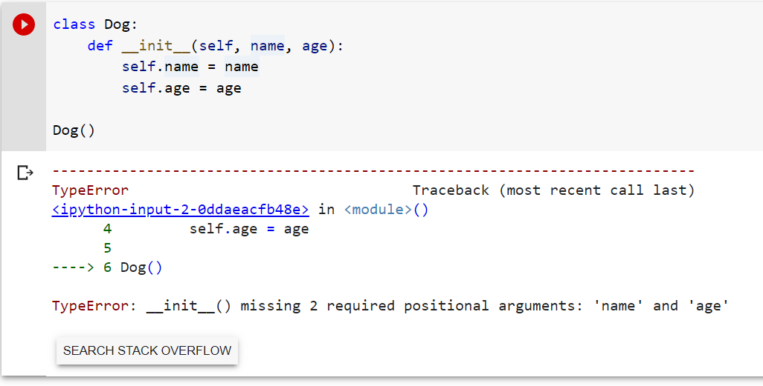
תוצאת הרצה
הגדרנו בעצמנו בנאי המקבל שני פרמטרים,
הבנאי הדיפולטי, חסר הפרמטרים כבר לא קיים
קיבלנו שגיאה

Slide 14
קריאה לבנאי החדש
פיתון יוצר אובייקט כלב ומעביר אותו לפרמטר הראשון בבנאי
class Dog:
def __init__(self, name, age):
self._name = name
self._age = age
dog1 = Dog('Homi', 3)
dog2 = Dog('Black', 5)

Slide 15
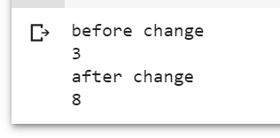
גישה לתכונות האובייקט
class Dog:
def __init__(self, name, age):
self._name = name
self._age = age
dog1 = Dog('Homi', 3)
print(dog1._age)
dog1._age = 8
print(dog1._age)

Slide 16
תכונות פרטיות - properties Private
לא ניתן להסתיר תכונות
מקובל לגשת לתכונות באופן ישיר
קיימת מוסכמה להוסיף קו תחתון לתכונה שאנו רוצים להחשיב אותה כמוסתרת, לדוגמה: _age
נעשה זאת כדי להעביר מסר למי שקורא/משתמש בקוד שלנו כי מדובר במשתנה פנימי

Slide 17
Getters / Setters שימוש
מתן גישה לתכונה
הוספה של בדיקות לפני שינוי של תכונה

Slide 18
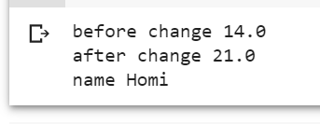
Getters / Setters שימוש
נניח שאנו מעוניינים לשמור את גיל הכלב באובייקט בשנות אדם אבל להמיר אותו לשנות כלב למשתמש של המחלקה
class Dog:
def __init__(self, name, age):
self._name = name
self._age = age / 7
def get_age(self) :
return self._age * 7
def set_age(self, age) :
self._age = age / 7
dog = Dog('Homi', 14)
print('before change', dog.get_age())
dog.set_age(21)
print('after change', dog.get_age())
print('name', dog._name)

Slide 19
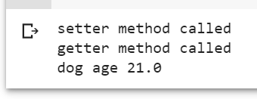
שימוש ב properties
יצרנו property בשם age
פעולות קריאה/השמה יפעילו את
הפעולות set/get
class Dog:
def __init__(self, name, age):
self._name = name
self._age = age / 7
def get_age(self) :
print('getter method called')
return self._age * 7
def set_age(self, age) :
print('setter method called')
self._age = age / 7
age = property(get_age, set_age)
dog = Dog('Homi', 14)
dog.age = 21
print('dog age', dog.age)

Slide 20
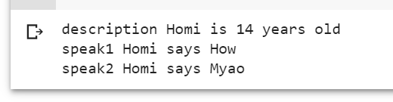
פעולות methods
class Dog:
def __init__(self, name, age):
self._name = name
self._age = age
def description(self) :
return f'{self._name} is {self._age} years old'
def speak(self, sound):
return f"{self._name} says {sound}"
dog = Dog('Homi', 14)
print('description', dog.description())
print('speak1', dog.speak('How'))
print('speak2', dog.speak('Myao'))
מחרוזת מפורמטת

Slide 21
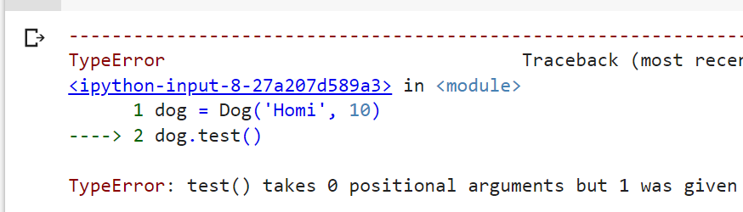
פעולות methods – שימוש בפרמטר self
חובה להגדיר את self כפרמטר ראשון בכל פעולה
class Dog :
def __init__ (self, name, age) :
self._name = name
self._age = age
def description(self) :
return f'{self._name} is {self._age} years old'
def speak(self, sound) :
return f'{self._name} says {sound}'
def test() :
print('test')
dog = Dog('Homi', 10)
dog.test()

Slide 22


פעולות methods – שימוש בפרמטר self
פעולה המפעילה פעולה חייבת להשתמש ב self
class Dog :
def __init__ (self, name, age) :
self._name = name
self._age = age
def description (self) :
return f'{self._name} is {self._age} years old'
def call_description(self) :
return self.description()
def description() :
return 'opssssss'
dog = Dog('Homi', 4)
print(dog.call_description())
class Dog :
def __init__ (self, name, age) :
self._name = name
self._age = age
def description (self) :
return f'{self._name} is {self._age} years old'
def call_description(self) :
return description()
def description() :
return 'opssssss'
dog = Dog('Homi', 4)
print(dog.call_description())

Slide 23

הפעולה __str__
אנו מעוניינים באפשרות להדפיס את פרטי האובייקט שלנו לפלט
אם נפעל באופן נאיבי ונבקש להדפיס את האובייקט נקבל את הפלט הבא
שאלה: מה משמעות הפלט
dog = Dog('Homi', 14)
print(dog)

Slide 24
תשובה
שם המחלקה + מיקום האובייקט בזיכרון.
מזהה את האובייקט באופן חד ערכי
לרוב אין לנו מה לעשות עם מידע זה

Slide 25

הפעולה __str__
פייתון יפעיל את השיטה __str__ שמימשנו ונקבל ייצוג טקסטואלי לאובייקט
class Dog:
def __init__(self, name, age):
self._name = name
self._age = age
def __str__(self) :
return f'{self._name} is {self._age} years old'
dog = Dog('Homi', 14)
print(dog)

Slide 26
Static

Slide 27
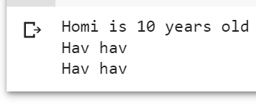
פעולה סטטית
יש לסמן את הפעולה הסטטית ב @staticmethod
הפעולה הסטטית לא מקבלת פרמטר self
class Dog :
def __init__ (self, name, age) :
self._name = name
self._age = age
def description(self) :
return f'{self._name} is {self._age} years old'
@staticmethod
def bark() :
return 'Hav hav'
dog = Dog('Homi', 10)
print(dog.description())
print(Dog.bark())
print(dog.bark())

Slide 28

תכונה סטטית
השמה למשתנה מחוץ לפעולות תגדיר אותו כסטטי
ניתן לכתוב שם גם קוד שיאתחל אותו – "בנאי סטטי"
class Dog :
counter = -1
counter +=1
def __init__ (self, name, age) :
self._name = name
self._age = age
Dog.counter +=1
def description(self) :
return f'{self._name} is {self._age} years old'
dog1 = Dog('Homy', 10)
dog2 = Dog('Blacky', 5)
print(Dog.counter)

Slide 29
שאלות?

